Slide 1
Chủ đề 6 – Tự giác làm việc của mình
Bài 18:
Tự giác tham gia
các hoạt động ở trường
Ban biên tập AES

Slide 3
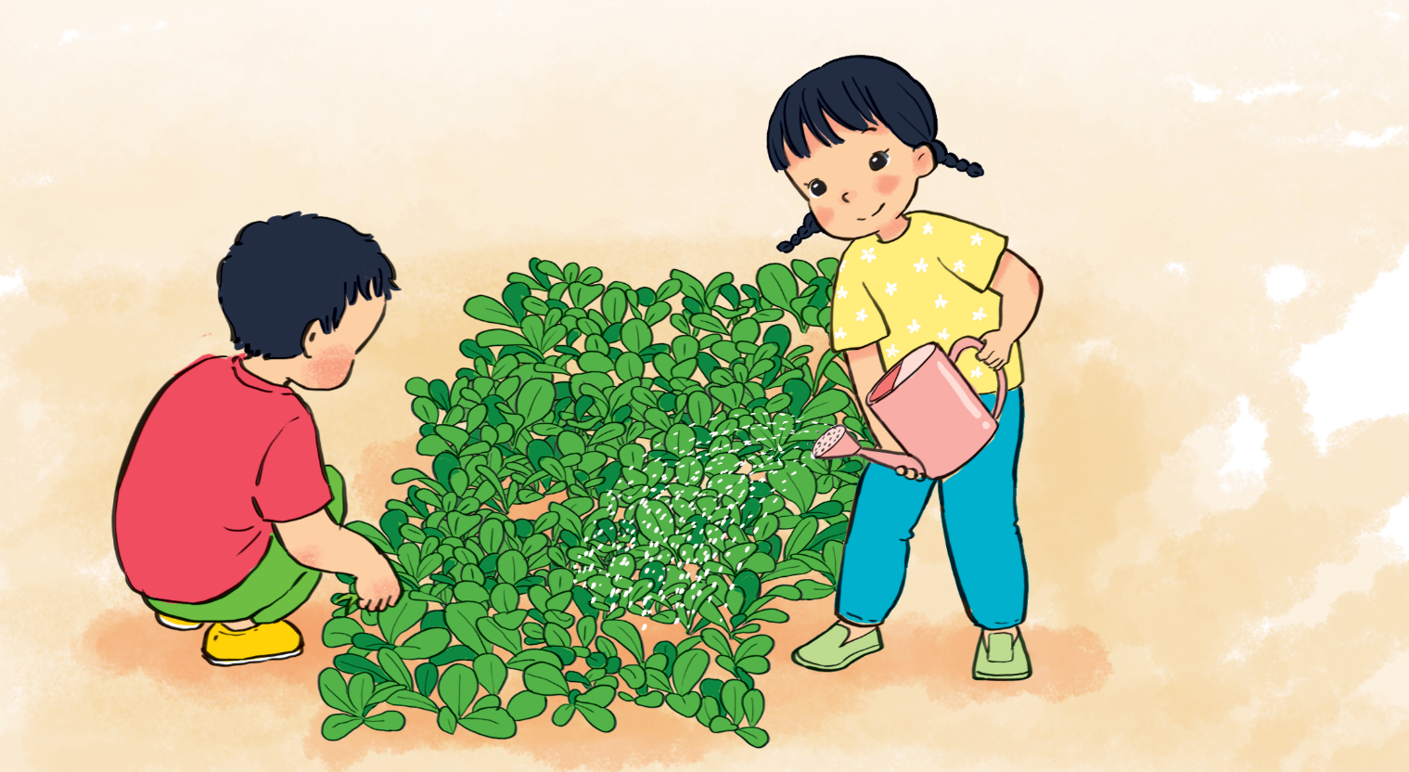
Em làm kế hoạch nhỏ
Sáng tác: Phong Nhã

Slide 4
Trong bài hát, niềm vui của bạn nhỏ được thể hiện như thế nào?

Slide 6
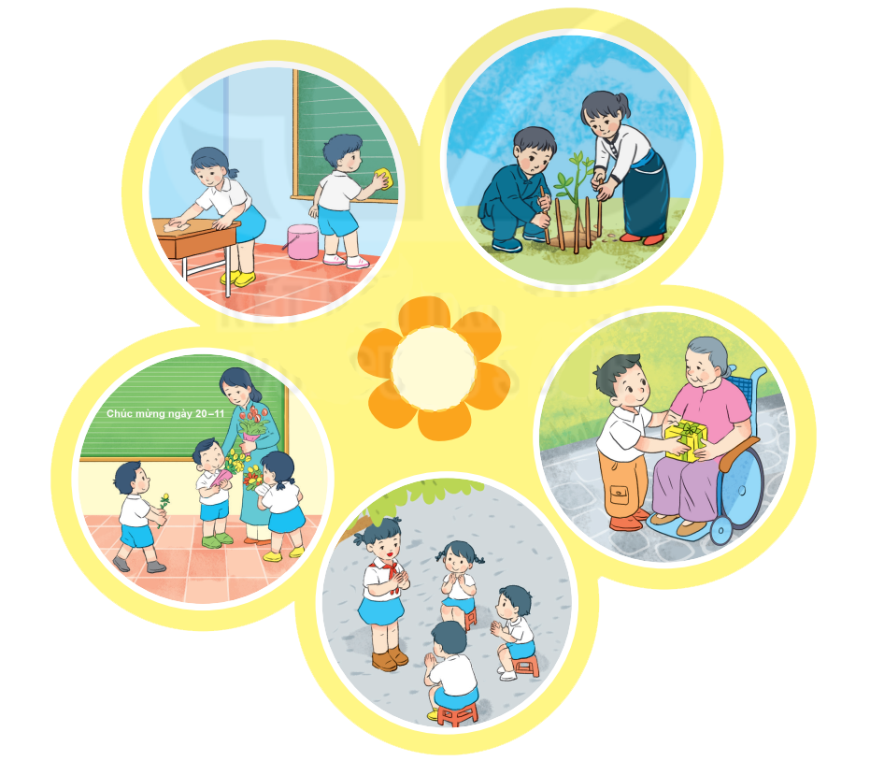
Em cần tự giác tham gia các hoạt động nào ở trường?

Slide 7
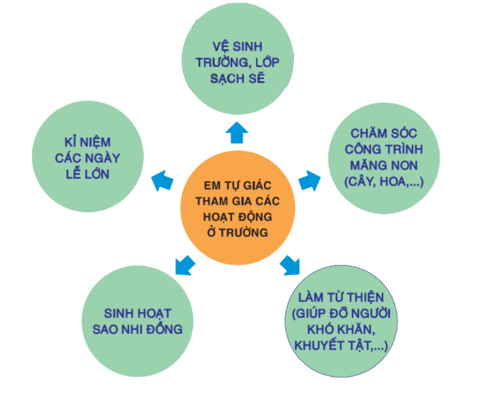

Slide 8
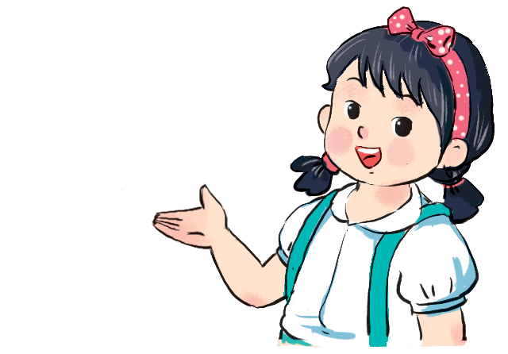
?
Vì sao em cần tự giác tham gia các hoạt động ở trường?

Slide 10
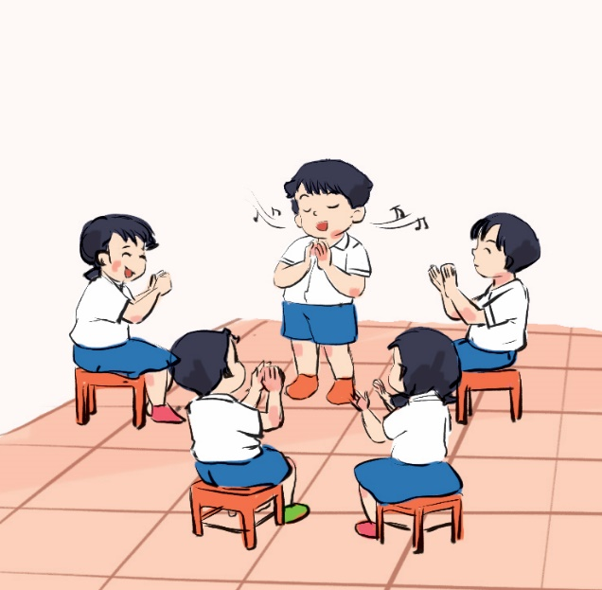
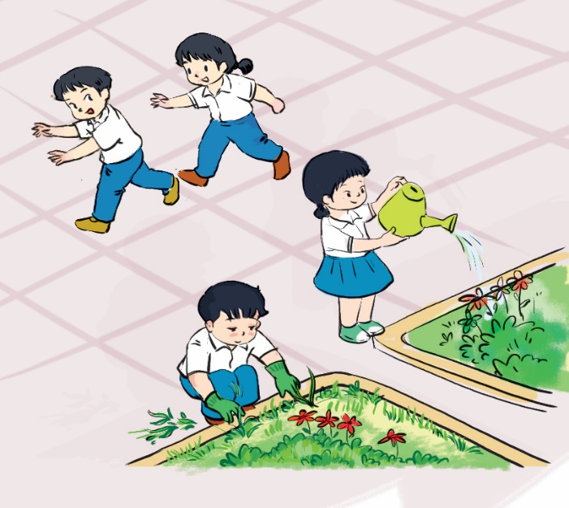
Bạn tự giác, bạn nào chưa tự giác tham gia các hoạt động ở trường? Vì sao?
Notes:
Các em thân mến, những bạn sau đã có hành động tự giác học tập: Bạn ôn bài đúng giờ, hai bạn tích cực phát biểu trong giờ học, bạn đọc trước bài hôm sau, ba bạn tích cực hoạt động nhóm. Các bạn sau còn có hành động chưa tự giác học tập: đọc truyện trong giờ học, vẫn chơi dù đến giờ ôn bài.

Slide 11
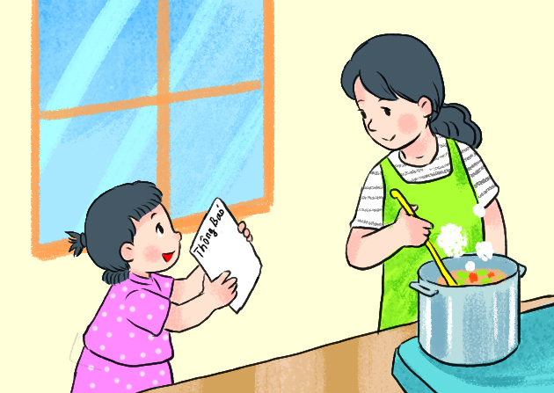
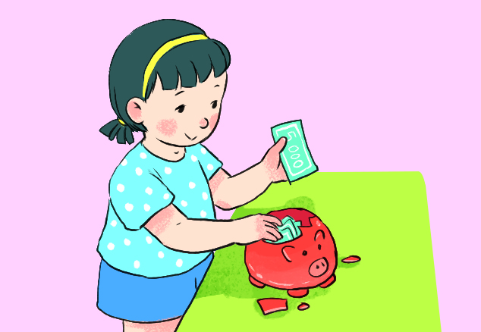
Bạn tự giác, bạn nào chưa tự giác tham gia các hoạt động ở trường? Vì sao?
Mình đã có tiền để ủng hộ bạn có hoàn cảnh khó khăn.
Đây là thông báo về việc ủng hộ bạn có hoàn cảnh khó khăn mẹ ạ!
Notes:
Các em thân mến, những bạn sau đã có hành động tự giác học tập: Bạn ôn bài đúng giờ, hai bạn tích cực phát biểu trong giờ học, bạn đọc trước bài hôm sau, ba bạn tích cực hoạt động nhóm. Các bạn sau còn có hành động chưa tự giác học tập: đọc truyện trong giờ học, vẫn chơi dù đến giờ ôn bài.

Slide 12
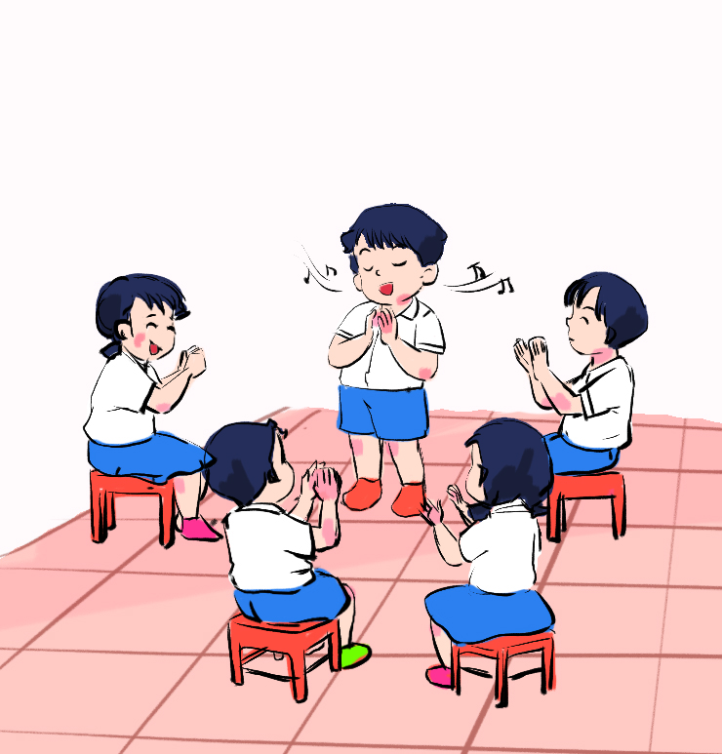
Đây là thông báo về việc ủng hộ bạn có hoàn cảnh khó khăn mẹ ạ!
Mình đã có tiền để ủng hộ bạn có hoàn cảnh khó khăn.

Slide 14
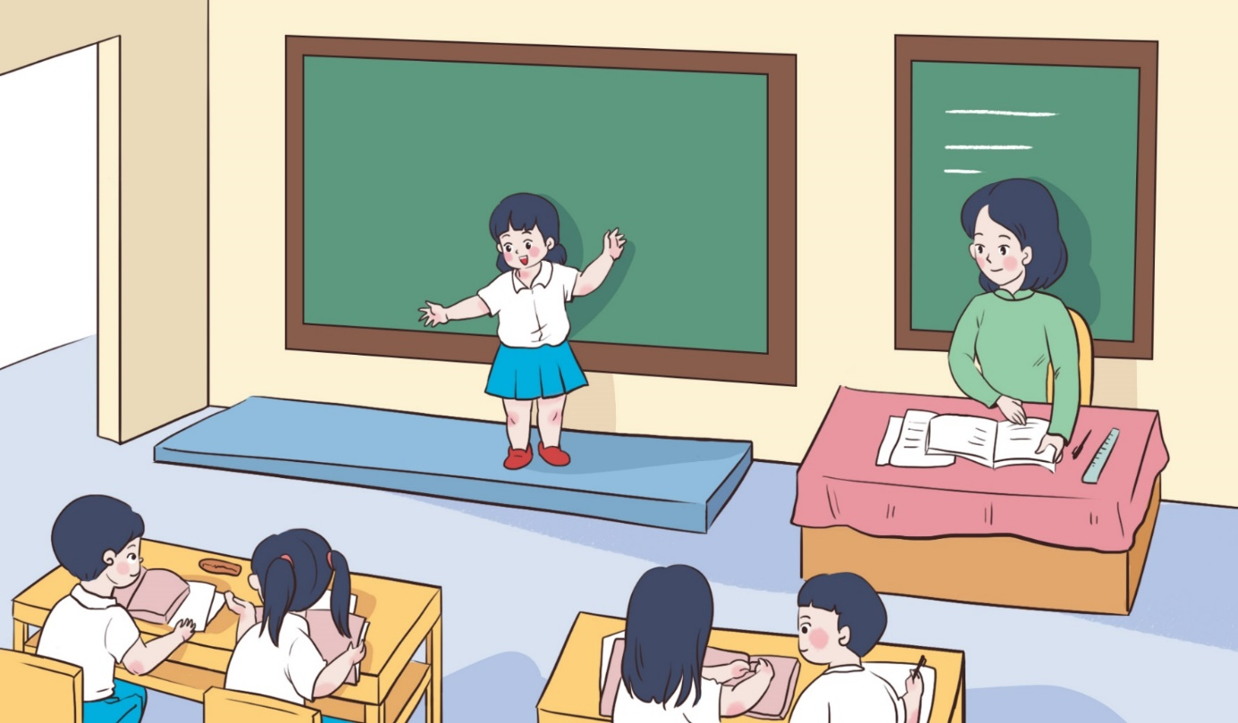
Em đã tham gia hoạt động nào ở trường? Hãy chia sẻ cùng các bạn nhé!

Slide 16
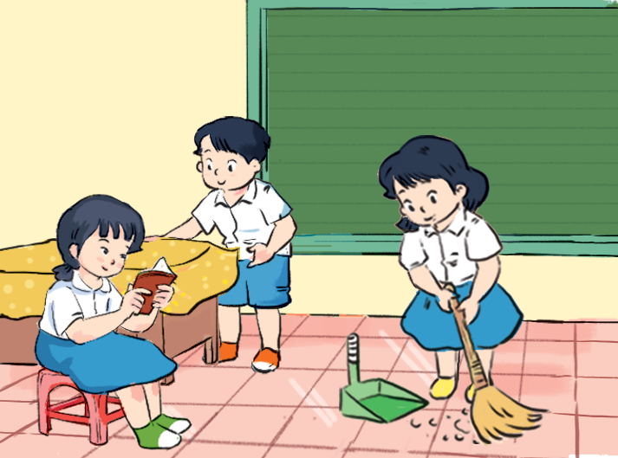
Em có lời khuyên gì cho bạn đang ngồi đọc truyện?

Slide 17
Tham gia hoạt động ở trường
Tích cực, tự giác, hòa đồng bạn ơi!

